Slide 1
Выпускная квалификационная работа в формате стартапа на тему: Использование VR-очков в продаже недвижимости
Выполнила: Плотникова Анастасия Евгеньевна
Научный руководитель: Лаптева Елена Владимировна

Slide 2
Цель и задачи стартап-проекта
Целью проекта является создание уникального агентства недвижимости, которое будет использовать VR-очки для проведения виртуальных туров при аренде и продаже недвижимости.
Это значительно упростит и повысит эффективность процесс работы для риэлторов и компаний, сократит время на принятие решений и увеличит число успешных сделок.
- проведен анализ рынка недвижимости и актуальности VR-технологий;
- определена целевая аудитория;
- разработана идея внедрения нового инновационного инструмента для продажи недвижимости;
- разработан производственный план;
- разработан маркетинговый план;
- разработан финансовый план;
- проведен анализ рисков;
- разработаны рекомендации и определены перспективы дальнейшего развития проекта.
В связи с поставленной целью в работе решены следующие задачи:

Slide 3
Актуальность
Стартап-проект, ориентированный на использование виртуальной реальности (VR) для проведения виртуальных туров при аренде и продаже недвижимости, обладает значительной актуальностью в современном мире. Во-первых, с учетом последних изменений в мировых условиях, таких как пандемия COVID-19, потребность в удаленном осмотре объектов недвижимости значительно возросла пару лет назад. VR-технологии позволяют клиентам осматривать объекты недвижимости из любой точки мира без необходимости физического присутствия.
Кроме того, использование VR-очков в процессе продажи или аренды недвижимости позволяет существенно уменьшить затраты на проведение физических туров, как для клиентов, так и для агентов недвижимости. Это также способствует более быстрой и эффективной продаже или аренде объектов недвижимости, так как потенциальные клиенты могут более детально изучить объекты и сделать более обоснованные решения.
Таким образом, стартап, направленный на использование VR-технологий для создания уникального агентства недвижимости, имеет потенциал удовлетворить растущий спрос на удаленные услуги просмотра недвижимости, улучшить клиентский опыт и оптимизировать процессы продажи и аренды.

Slide 4
Целевая аудитория
заинтересованные лица в покупке или аренде недвижимости
люди, живущие в другом городе или стране, которые хотят осмотреть недвижимость удаленно
инвесторы, ищущие объекты для инвестиций

Slide 5
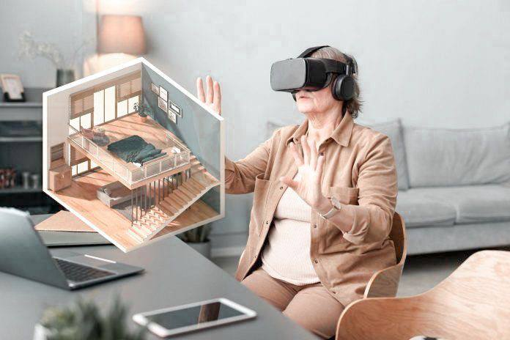
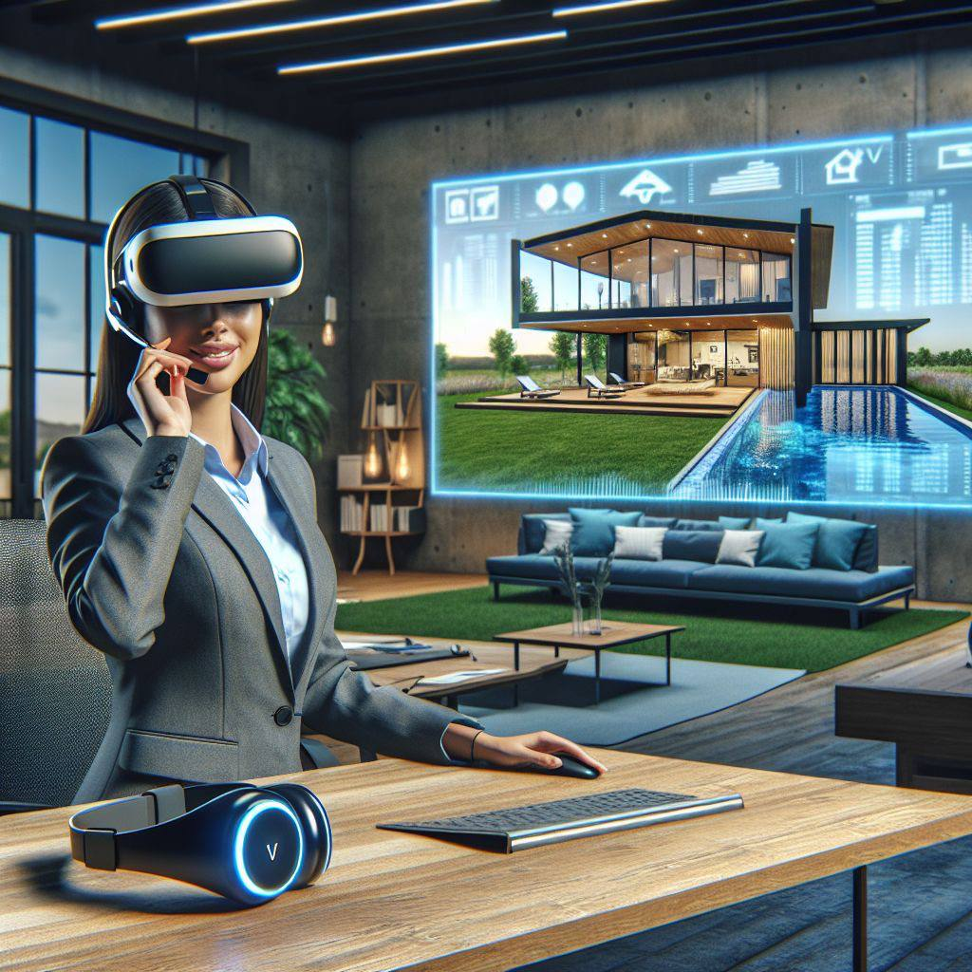
Целевая аудитория
молодые покупатели, которые используют современные технологии и ценят свое время
люди с ограниченными возможностями, которым сложно посещать объекты лично
риэлторы, которые хотят улучшить свой сервис и повысить эффективность работы

Slide 6
Портрет целевой аудитории
Социальное положение: средний класс и выше, поскольку позволить себе покупку квартиры даже в ипотеку могут люди с более высокой заработной платой.
Материальное положение: средний семейный доход составляет от 70 000 до 120 000 рублей. Данная категория может позволить себе ипотечный кредит с ежемесячным платежом от 15 до 30 тыс. руб. Для покупателей с более низким доходом нужно рассматривать дополнительные, более экономные варианты приобретения жилья.
Семейное положение: 60% семейные пары, 30% — одинокие молодые девушки или молодые люди, 10% — остальные.

Slide 7
Таблица 1 – Сравнительная таблица характеристик организационно-правовых форм ИП и ООО для агентства недвижимости
Характеристика | ООО | ИП
Регистрация | Сложная — на основании заявления Р11001, решения о создании, устава, документов на юридический адрес. Срок регистрации — 3 рабочих дня. | Простая — на основании заявления Р21001, копий паспорта и ИНН. Госпошлина — 800 рублей. Срок регистрации — 3 рабочих дня.
Владельцы и учредители | Учредителями и владельцами могут быть и физические и юридические лица (в количестве до 50 человек). | Единственный собственник — физическое лицо, оформленное в качестве ИП.
Имущественные обязанности | По обязательствам ООО компания отвечает своим уставным капиталом и имуществом. | По обязательствам ИП собственник отвечает личным имуществом.
Налоговые обязательства | При отсутствии деятельности ООО налоги не платит. | Страховые взносы за себя ИП платит даже в случае приостановки деятельности.
Найм сотрудников | ООО без сотрудников существовать не может. Один при создании уже есть — директор. В ФСС регистрируют при создании ООО. | Может работать сам на себя, без привлечения сотрудников. При найме работников должен встать на учёт в ФСС.
Инвестиции | Можно привлечь частные инвестиции в обмен на долю в уставном капитале, получить кредит в банке или займ. | Частные инвестиции привлечь нельзя, только собственные средства. Можно получить кредит в банке или займ.

Slide 8
Юридические вопросы
Обязательная регистрация предпринимательской деятельности в форме ИП.
Использование кода ОКВЭД — 70.31.1 Предоставление посреднических услуг при покупке, продаже и аренде недвижимого имущества.
Лицензированию данный вид деятельности не подлежит.
Предприниматель имеет возможность работать по упрощенной системе налогообложения.
Открытие расчётного счёта.
Также для риэлторского агентства желательно иметь печать, хоть закон и не обязывает (клиентам будет спокойнее иметь на руках договора с печатями).

Slide 9
Общая характеристика стартап-проекта
Настоящий стартап-проект предполагает создание уникального агентства недвижимости с внедрением VR-технологий и виртуальных очков.
Необходимый стартовый капитал составляет 915 100 руб.
Срок окупаемости проекта – 3 месяца.
В результате внедрения нового инструмента на рынке недвижимости в городе Оренбурге ожидаются следующие итоги:
1. Удовлетворение растущего спроса на удаленные услуги просмотра недвижимости.
2. Улучшение клиентского опыта.
3. Оптимизация процессов продажи и аренды.

Slide 10
Анализ рынка

Slide 11
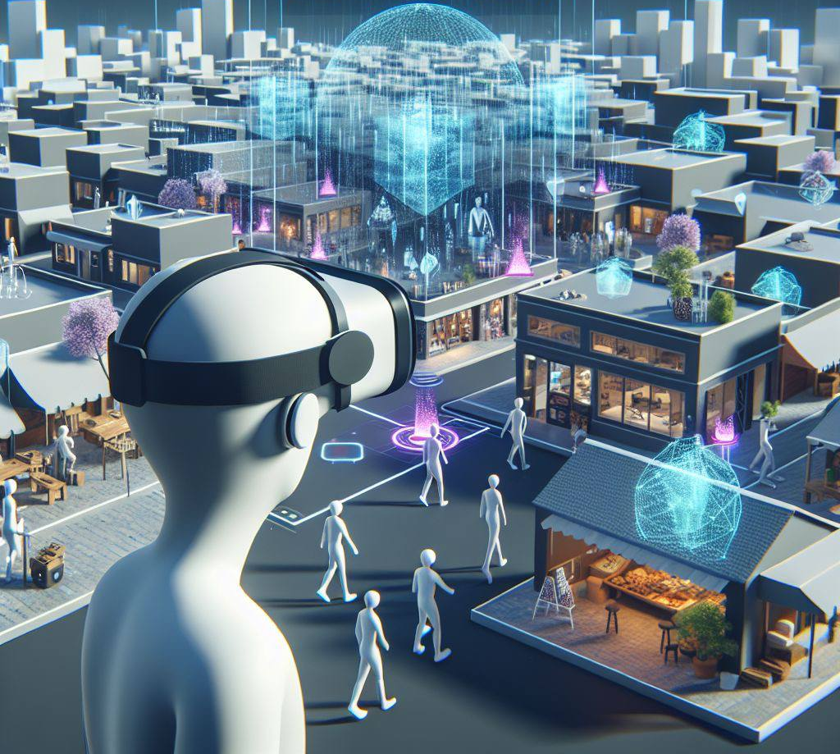
VR-экскурсии помогают в 2 раза быстрее принять решение о покупке недвижимости, нежели проекты на компьютере, фото или брошюры, — данные Центра сертификации недвижимости Ruward.
Больше 80% покупателей отмечают, что VR-контент помог им принять решение о покупке и лучше понять планировку квартиры на стадии котлована, — данные исследования «Баркли» и VRTech.
Ассоциация VRARA провела исследование о применении VR в недвижимости по странам СНГ. Выяснилось, что более 40% покупателей квартир считают, что VR-туры сыграли важную роль для принятия ими решения о покупке жилья. Также больше 70 % клиентов девелоперов положительно оценили внедрение интерактивных туров в виртуальной реальности.
Виртуальные туры активно используются девелоперами и застройщиками, чтобы потенциальные покупатели могли принять решение о покупке жилья быстрее. Чаще всего основная задача VR-туров — нарастить объёмы продаж ещё не построенного жилья или продемонстрировать недвижимость, находящуюся в территориальном отдалении от человека.

Slide 12
98%
Статистика
миллениалов (тех, кто родился с 1981 по 1996 гг.)
89%
бумеров (родившихся с 1946 по 1964 гг.)
Компания по продаже недвижимости провела исследование, которое показало:
62% покупателей предпочтут того риэлтора, который предложит им VR-туры.
77% клиентов хотели бы иметь возможность просмотреть VR-туры до посещения объекта недвижимости.
72%
«тихого поколения» (1928 — 1942 гг.)
ищут недвижимость именно онлайн.
40,4% среди всех покупателей квартир в России подтвердили, что лично для них панорамные туры ценны для принятия решения о покупке.
Среди тех, чьи застройщики предлагали панорамные туры, доля положительно оценивающих панорамные туры достигла 72,7%.
* Исследование от 2023 года
По данным центра сертификации digital-агентств Ruward:
64,4% покупателей квартир подтверждают, что 3D- и VR-контент помогает «прочувствовать» реальные размеры и объем комнат покупаемого жилья
Согласно исследованию ассоциации коммуникационных агентств России АКАР, с использованием VR-контента конверсия продаж объектов недвижимости возрастает на
15%

Slide 13
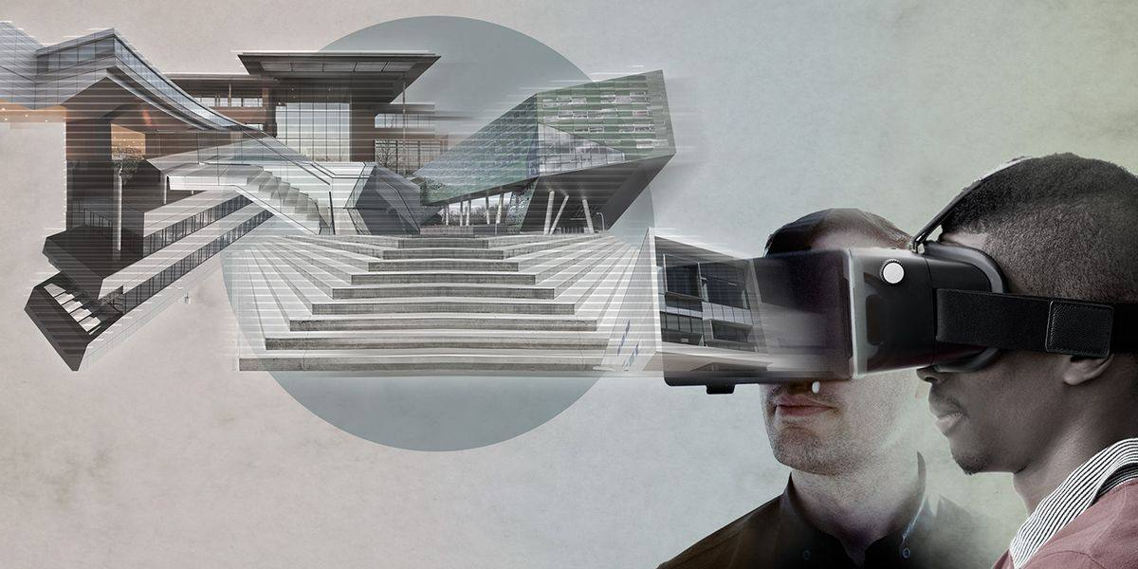
Преимущества использования VR в продажах недвижимости
1. VR дает возможность выделиться среди конкурентов: покупатель не просто смотрит на картинки, он получает новый опыт, процесс выбора квартиры становится более увлекательным. 2. Покупатели могут детально представить будущее пространство — ощутить его реальные размеры, посмотреть вид из окна. 3. Этот вариант отлично подойдет в том случае, если покупатель не может посетить объект лично.

Slide 14
Описание продукта

Slide 15
Примеры реализации
Презентация жилого комплекса
Выбор отделки интерьера
Добавление в интерьере предметов мебели
Демонстрация коммерческих объектов

Slide 16
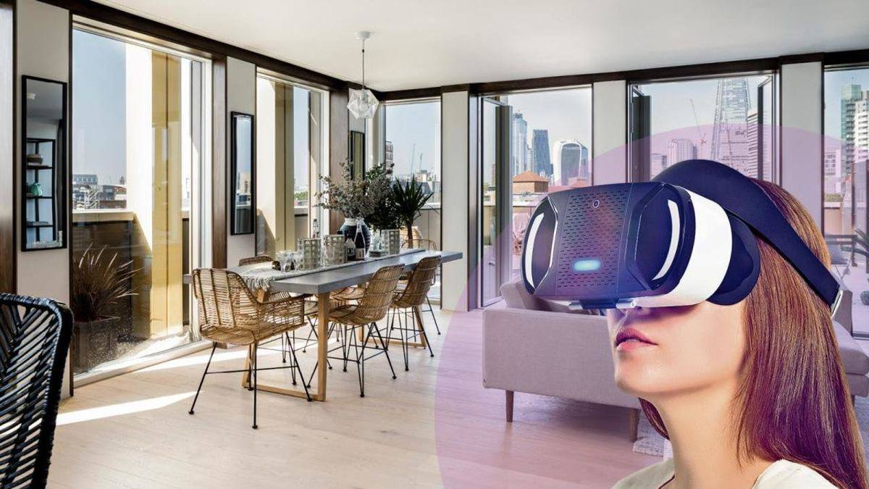
Проведение виртуального тура с использованием VR-очков

Slide 17
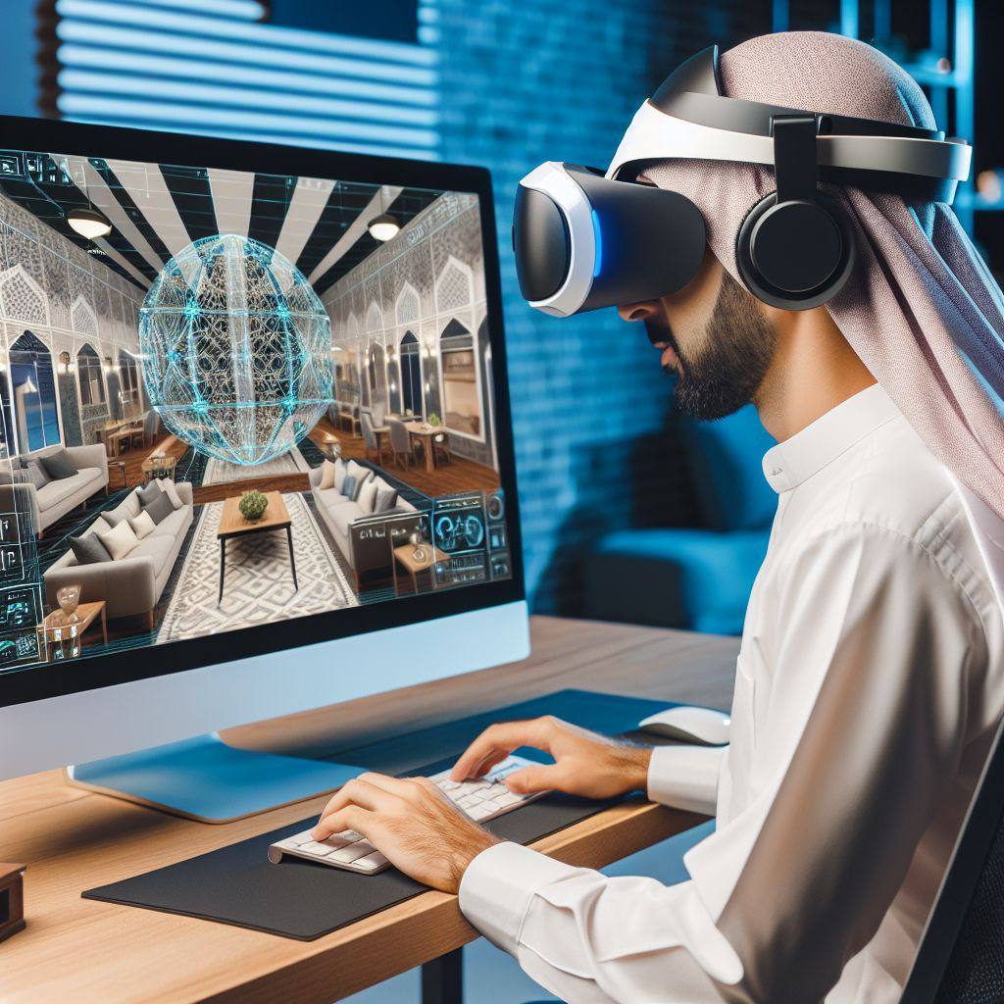
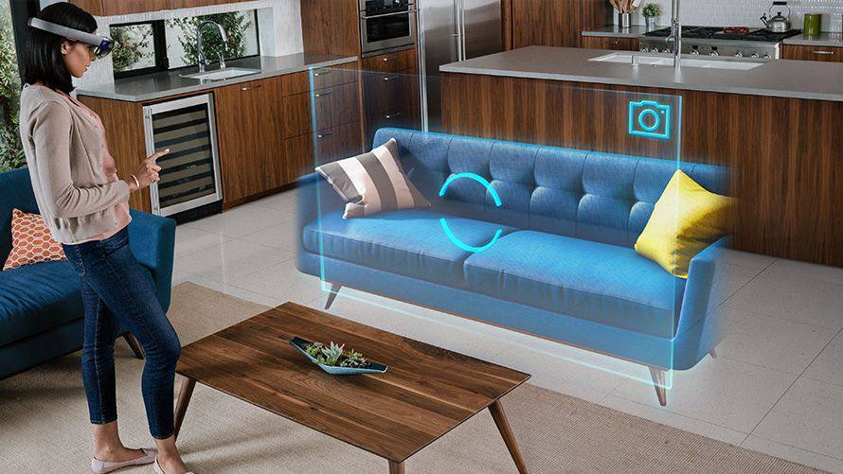
Подбор интерьера в виртуальной реальности

Slide 18
Сопровождение и голосовая помощь агента по недвижимости в процессе виртуального тура клиентов

Slide 19
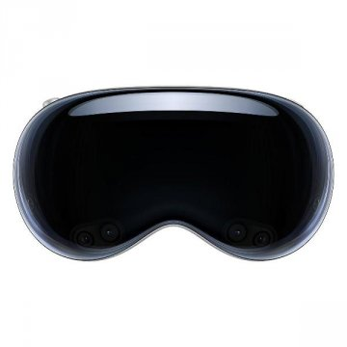
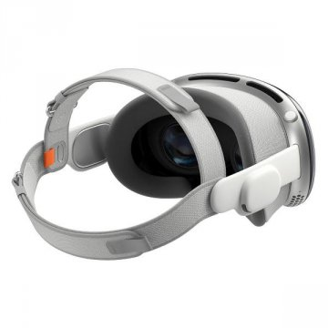
Таблица 2
Технические характеристики
Тип | Для сматфонов
Поддержка платформ | iOS
Интерфейс подключения к устройству | Bluetooth, USB, Type-C
Угол обзора | 110'
Количество дисплеев | 2
Производитель | Apple
Модель процессора | R1, M2
Количество ядер | 8
Вес | 650 г
Apple Vision Pro
Объем встроенной памяти | Цена
512 GB | 524 990
256 GB | 490 999

Slide 20
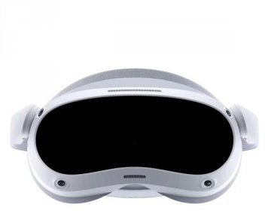
Таблица 3
Технические характеристики
Pico4
Тип | Для ПК
Интерфейс подключения к устройству | Bluetooth, USB, Type-C
Угол обзора | 105'
Количество дисплеев | 2
Производитель | Qualcomm
Модель процессора | Snapdragon XR2
Количество ядер | 8
Вес | 586 г
Цена данной модели шлема виртуальной реальности составляет 49 990 рублей со скидкой и 77 990 рублей без скидки.

Slide 21
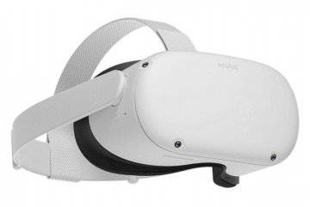
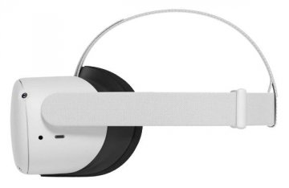
Таблица 4
Технические характеристики
Oculus Quest2
Тип | Для ПК
Интерфейс подключения к устройству | Bluetooth, USB, Type-C
Угол обзора | 90'
Количество дисплеев | 2
Производитель | Qualcomm
Модель процессора | Snapdragon XR2
Количество ядер | 8
Вес | 503 г
Цена данной модели шлема виртуальной реальности составляет 42 990 рублей со скидкой и 75 990 рублей без скидки.

Slide 22
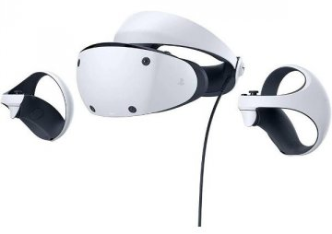
Таблица 5
Технические характеристики
Sony PlayStation VR2
Тип | Для консолей
Интерфейс подключения к устройству | Bluetooth, USB, Type-C
Угол обзора | 90'
Количество дисплеев | 2
Производитель | Sony
Модель процессора | OLED
Количество ядер | 8
Вес | 600 г
Цена данной модели шлема виртуальной реальности составляет 53 990 рублей.

Slide 23
Таблица 6
Технические характеристики
Oculus Rift CV1
Тип | Шлем, очки
Общее разрешение | 2160x1200 px
Номинальная частота обновления | 60, 72, 75 Гц
Угол обзора | 110 °
Система трекинга | outside
Автономные | Нет
Назначение | Для ПК
Наушники в комплекте | Да
Поддержка Windows Mixed Reality | Нет
Трекинг глаз | Нет
Углы обзора | 110
Модель устройства | Oculus Rift CV1
Разрешение на глаз | 1080x1200
Цена данной модели шлема виртуальной реальности составляет 53 990 рублей.

Slide 24
Производственный план

Slide 25
Таблица 7 –
Календарно-производственный план
Этап / месяц | 1 | 2 | 3 | 4 | 5 | 6 | 7 | 8 | 9 | 10 | 11 | 12
Оформление документов и регистрация ИП
Подбор помещения под офис
Косметический ремонт
Закупка мебели и техники
Поиск персонала
Обучение персонала
Проведение рекламной кампании
Начало деятельности агенства

Slide 26
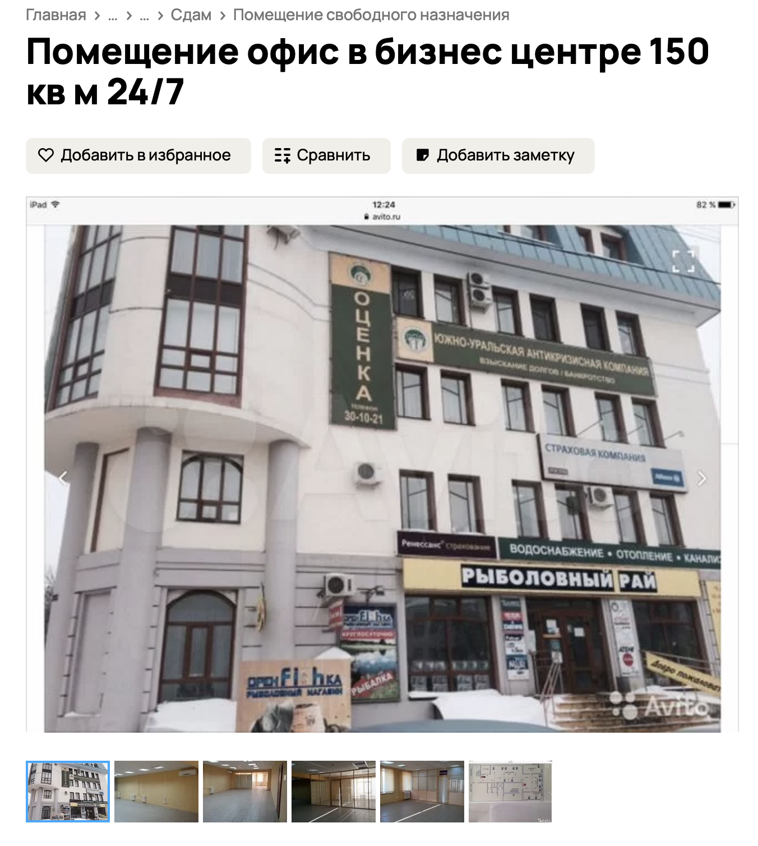
Офис в бизнес-центре центрального района города Оренбург по адресу: ул. Ленинская, 3/1
(район Ленинский).
Основная информация и характеристики:
- вход в помещение с улицы, двухэтажное здание;
- общая площадь 150 кв. м., высота потолков: 3 метра;
- отделка чистовая.
Рисунок 14 – Пример аренды коммерческой недвижимости на онлайн-платформе «Авито»

Slide 27
Организационный план

Slide 28
Таблица 8 – Организационный план стартап-проекта
Должность | Число сотрудников | Вид оплаты | Заработная плата руб. в месяц | Страховые взносы руб. в месяц (30% ФОТ)
Юрист | 1 | сдельная | 30 000 | 9 000
Риэлтор | 3 | 50% от сделок | 65 000 | 19 500
Технический специалист | 1 | оклад | 25 000 | 7 500
Маркетолог | 1 | оклад | 30 000 | 9 000
Всего | 5 |  | 150 000 | 45 000
Ведение бухгалтерии предусматривается на аутсорсинговых условиях (учитывается в финансовом плане)

Slide 29
Финансовый план

Slide 30
Таблица 10 – Расходы на покупку мебели и оборудования для стартап-проекта
Наименование | Количество, шт. | Стоимость, руб. | Всего, руб.
Мебель для офиса |  |  | 83 000
Диван для клиентов | 1 | 15 000 | 15 000
Вешалка в гардеробную | 1 | 3 000 | 3 000
Столы для сотрудников | 5 | 5 000 | 25 000
Кресла для сотрудников | 5 | 3 000 | 15 000
Стулья в переговорную | 5 | 2 000 | 10 000
Стол в переговорную | 1 | 10 000 | 10 000
Шкаф | 1 | 5 000 | 50 00
Организационная, компьютерная и бытовая техника |  |  | 87 000
Компьютеры | 5 | 10 000 | 50 000
Клавиатуры и мышки | 5 | 2 000 | 10 000
Принтер/сканер | 2 | 7 000 | 14 000
Кулер | 1 | 5 000 | 5 000
Холодильник на кухню | 1 | 5 000 | 5 000
Микроволновая печь на кухню | 1 | 3 000 | 3 000
Всего |  |  | 170 000
Таблица 9 – Разовые расходы стартап-проекта
Наименование | Стоимость, руб.
Регистрация ИП | 1 000
Косметический ремонт | 100 000
Подключение интернета и телефонии | 4 000
VR-очки (3) | 135 000
Канцтовары | 5 000
Хозтовары | 2 000
Создание сайта агенства | 30 000
Всего | 277 000
Общие затраты на начало проекта составляют: 447 000 руб.

Slide 31
Таблица 11 - Переменные затраты стартап-проекта
Наименование | Месяц, руб.
 | 1 | 2 | 3 | 4 | 5 | 6 | 7 | 8 | 9 | 10 | 11 | 12
Спиртовые салфетки | 1 100 | 1 100 | 1 100 | 1 100 | 1 100 | 1 100 | 1 100 | 1 100 | 1 100 | 1 100 | 1 100 | 1 100
Канцтовары и хозтовары | 0 | 5 000 | 0 | 5 000 | 0 | 5 000 | 0 | 5 000 | 0 | 5 000 | 0 | 5 000
Заработная плата | 150 000 | 150 000 | 150 000 | 150 000 | 150 000 | 150 000 | 150 000 | 150 000 | 150 000 | 150 000 | 150 000 | 150 000
Отчисления во внебюджетные фонды | 36 000 | 36 000 | 36 000 | 36 000 | 36 000 | 36 000 | 36 000 | 36 000 | 36 000 | 36 000 | 36 000 | 36 000
Итого: | 187 100 | 192 100 | 187 100 | 192 100 | 187 100 | 192 100 | 187 100 | 192 100 | 187 100 | 192 100 | 187 100 | 192 100
Средние ежемесячные затраты варьируются от 187 100 – 192 100 рублей.

Slide 32
Таблица 11 – Постоянные затраты стартап-проекта
Таблица 12 –
Расчет амортизации
Наименование | Сумма в месяц, руб.
Аренда + ком. услуги | 40 000
Услуги связи и интернета | 2 000
Уборка помещения | 5 000
Бухгалтерия на аутсорсе | 10 000
Обслуживание CRM-системы | 12 000
Непредвиденные расходы | 2 000
Рекламная кампания | 15 000
Амортизация
Итого: | 86 000
Наименование | VR-очки
Количество, шт. | 3
Стоимость, руб. | 45 000
Срок службы, лет | 5
Амортизация в месяц, руб. | 750
Отчисления в фонд амортизации составляют 750 рублей в месяц

Slide 33
Маркетинговый план

Slide 34
Таблица 13 – Общий маркетинговый план
Каналы продвижения | Способы продвижения
Социальные сети
VK | Создания сообщества для публикации привлекательного контента.
YouTube | Видео-обзоры объектов недвижимости с использованием VR-технологий.
Контент-маркетинг
Блог в Яндекс Дзен | Публикация статей о преимуществе VR в недвижимости, советы по аренде и покупке.
Другие | Другие
Постинг | Гостевые посты на популярных порталах о недвижимости и технологиях.
Email-маркетинг | Рассылки с новостями о новых объектах, специальных предложениях и уникальных возможностей VR-туров.
Партнерства | Сотрудничество с застройщиками, агентствами недвижимости и технологическими компаниями для совместных проектах и акциях.
PR и медиа | Пресс-релизы в специализированных изданиях о недвижимости и технологиях.
Influencer-маркетинг | Сотрудничество с блогерами, которые могут продемонстрировать использование VR-очков для виртуальных туров.
Реклама на специализированных платформах | Размещение рекламы на сайтах и платформах о недвижимости.
Онлайн-реклама | Запуск рекламных кампаний на платформах контекстной рекламы, такие как Google Ads или Яндекс.Директ
Выставки и мероприятия | Предоставление возможности протестировать инновационный подход выбора недвижимости в местах с большой проходимостью (торговые центры, мебельные фабрики)
Предполагается создание сайта агентства, этим будет заниматься технический специалист компании.
За составление и реализацию маркетинговой стратегии отвечает маркетолог компании.
Оба сотрудника учитываются в организационном плане стартап-проекта.

Slide 35
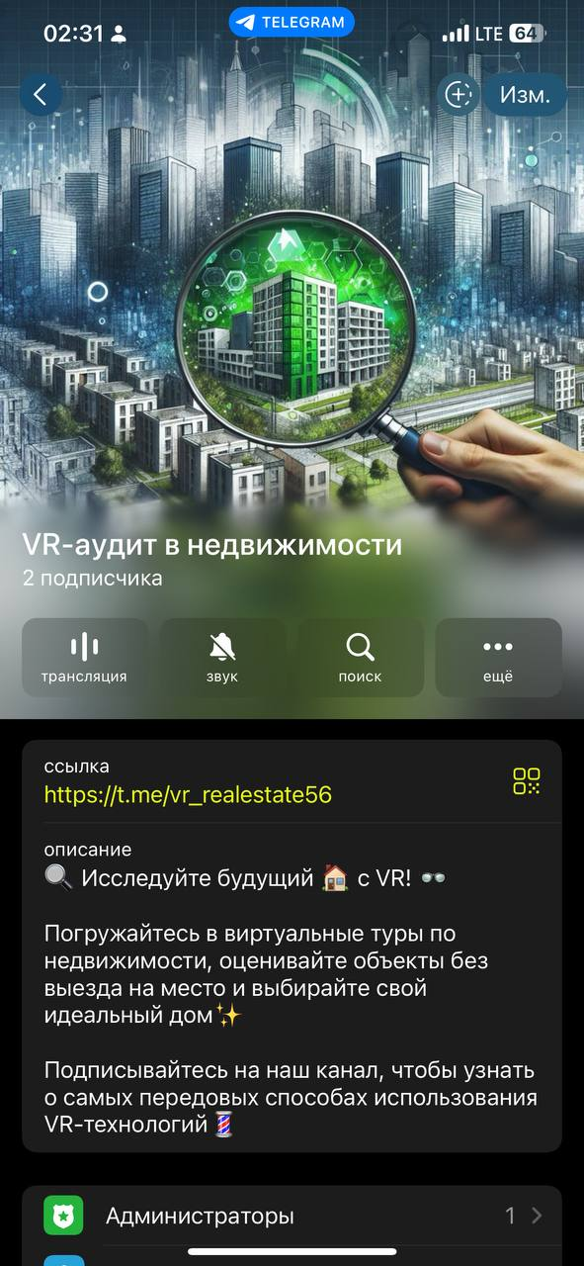
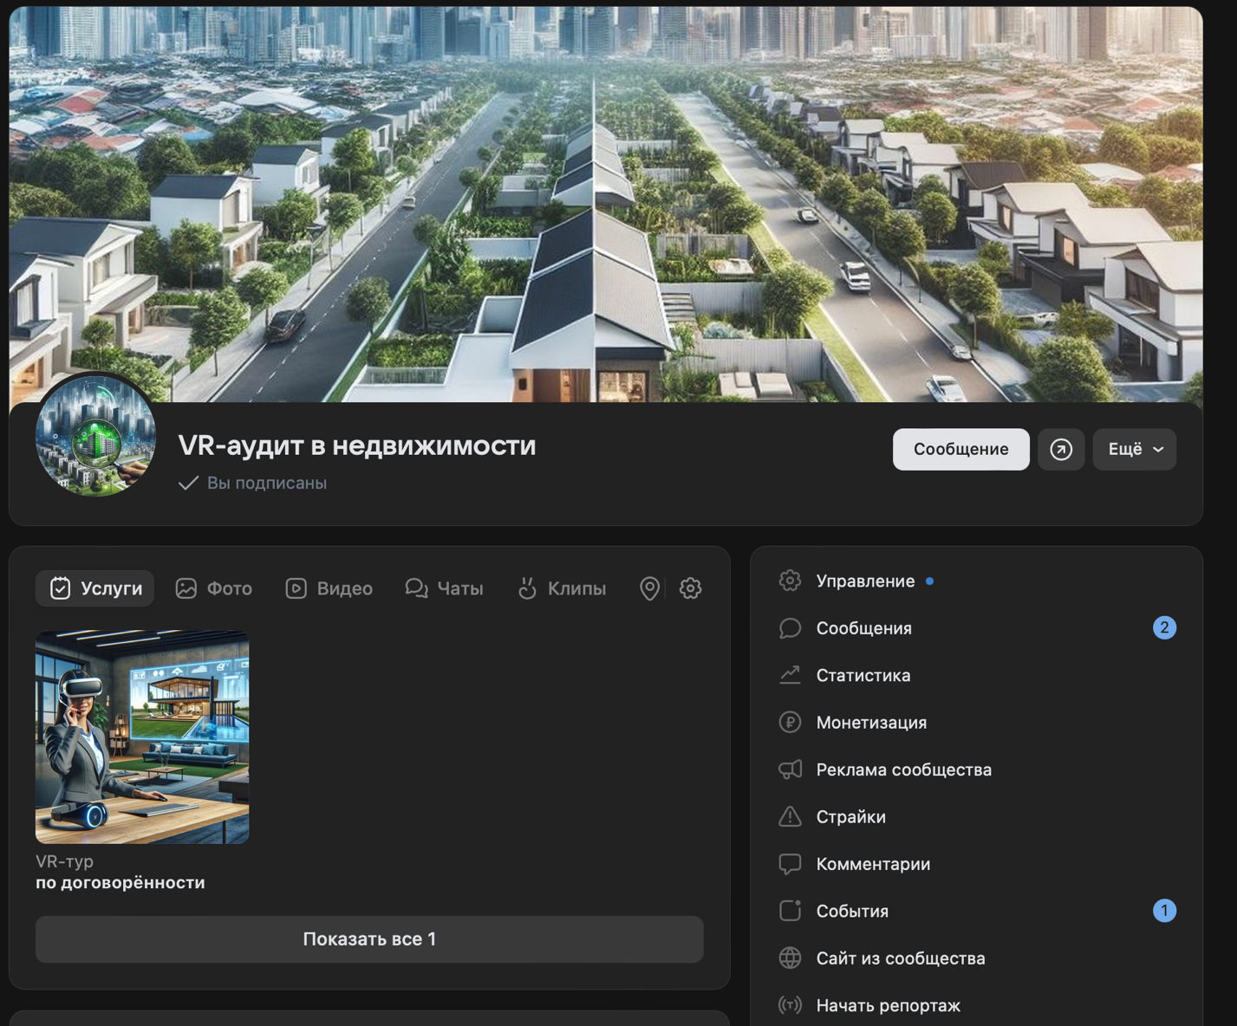
Telegram-канал
Сообщество в ВКонтакте

Slide 37
Риски проекта

Slide 38
Таблица 15 – Оценка рисков стартап-проекта
Таблица 14 – Предполагаемые риски и их оценка по удельному весу
Наименование риска | Причины и факторы | Методы компенсации
отсутствие доверия к малоизвестным компаниям | Недостаточный опыт работы, непрокаченый брендинг и отсутствие репутации, опасение некачественного обслуживания и обмана. | Активная работа над репутацией, повышение качества оказываемых услуг, партнерство с известными брендами, гарантии качества и безопасности, прозрачность и коммуникация.
высокая конкуренция среди сотен аналогичных агентств | Насыщенный рынок из-за отсутствия высокого порога вхождения в этот бизнес, нет уникальности, недостаточная осведомленность о компании у клиентов. | Уникальное предложение, сохранение и наращивание конкурентных преимуществ, эффективная маркетинговая стратегия, прокачка бренда.
отсутствие клиентской базы | Плохо развитый маркетинг, клиенты не знакомы с технологией виртуальных туров и уже имеют долгое сотрудничество с другими агентствами. | Продвижение через социальные сети, проведение промо-акций и специальных предложений, обучающие видео для знакомство с новой инновационной технологией.
влияние экономической и политической нестабильности | Экономические колебания, снижение спроса на недвижимость, изменения в законодательстве. | Диверсификация услуг, расширение деятельности на различные регионы страны, укрепление финансовой устойчивости, мониторинг и анализ ситуации в стране, стратегические партнерства.
ухудшение климатических условий негативно влияют на спрос потребителей | Частота стихийных бедствий, изменение климатических условий, рост стоимости страховки. | Разнообразие локаций, инновационные решения, укрепление инфраструктуры.
Риски | Wi, вес
отсутствие доверия к малоизвестным компаниям | 0,18
высокая конкуренция среди сотен аналогичных агентств | 0,4
отсутствие клиентской базы | 0,2
влияние экономической и политической нестабильности | 0,12
ухудшение климатических условий негативно влияют на спрос потребителей | 0,1
Итого: | 1

Slide 39
Таблица 16 – Прогноз доходов/расходов за год
Статьи расходов | Месяцы, руб.
План продаж: | 1 | 2 | 3 | 4 | 5 | 6 | 7 | 8 | 9 | 10 | 11 | 12
Количество сделок | 0 | 10 | 12 | 14 | 16 | 18 | 20 | 22 | 24 | 26 | 28 | 30
Средняя цена 1 сделки | 2000000 | 2000000 | 2000000 | 2000000 | 2000000 | 2000000 | 2000000 | 2000000 | 2000000 | 2000000 | 2000000 | 2000000
Всего сумма сделок | 0 | 20000000 | 24000000 | 28000000 | 32000000 | 36000000 | 40000000 | 44000000 | 48000000 | 52000000 | 56000000 | 60000000
Комиссия риэлторов 2% | 0 | 400000 | 480000 | 560000 | 640000 | 720000 | 800000 | 880000 | 960000 | 1040000 | 1120000 | 1200000
Виртуальный тур цена | 1500 | 1500 | 2000 | 2000 | 2000 | 2000 | 2500 | 2500 | 2500 | 3000 | 3000 | 3000
Количество виртуальных туров | 5 | 5 | 10 | 10 | 15 | 15 | 20 | 20 | 25 | 25 | 30 | 30
Стоимость | 7500 | 7500 | 20000 | 20000 | 30000 | 30000 | 50000 | 50000 | 62500 | 75000 | 90000 | 90000
Итого доходов | 7500 | 407500 | 500000 | 580000 | 670000 | 750000 | 850000 | 930000 | 1022500 | 1115000 | 1210000 | 1290000
Затраты на начало проекта | 447000
Ежемесячные переменные затраты | 187100 | 192100 | 187100 | 192100 | 187100 | 192100 | 187100 | 192100 | 187100 | 192100 | 187100 | 192100
Ежемесячные постоянные затраты | 86000 | 86000 | 86000 | 86000 | 86000 | 86000 | 86000 | 86000 | 86000 | 86000 | 86000 | 86000
Итого ежемесячных затрат | 273100 | 278100 | 273100 | 278100 | 273100 | 278100 | 273100 | 278100 | 273100 | 278100 | 273100 | 278100
Зарплата | 150000 | 150000 | 150000 | 150000 | 150000 | 150000 | 150000 | 150000 | 150000 | 150000 | 150000 | 150000
Платежи во внебюджетные фонды | 45000 | 45000 | 45000 | 45000 | 45000 | 45000 | 45000 | 45000 | 45000 | 45000 | 45000 | 45000
Всего расходов: | 915100 | 473100 | 468100 | 473100 | 468100 | 473100 | 468100 | 473100 | 468100 | 473100 | 468100 | 473100
Валовая прибыль (убыток) | -907600 | -65600 | 31900 | 106900 | 201900 | 276900 | 381900 | 456900 | 554400 | 641900 | 741900 | 816900
Налоги | 450 | 24450 | 30000 | 34800 | 40200 | 45000 | 51000 | 55800 | 61350 | 66900 | 72600 | 77400
Чистая прибыль | -908050 | -90050 | 1900 | 72100 | 161700 | 231900 | 330900 | 401100 | 493050 | 575000 | 669300 | 739500

Slide 40
Спасибо за внимание!

